Slide 1
W02-1 基本語法練習2： JSON資料型態
Speaker: Malo

Slide 2

何謂JSON資料
JSON（JavaScript Object Notation)
最初被JavaScript等網頁程式語言所廣泛採用
目前在各種語言、平台進行交換資料都是很常見的一種資料呈現方式
新版的資料庫也有把這個資料型態納入
Ref: https://zh.wikipedia.org/zh-tw/JSON

Slide 3
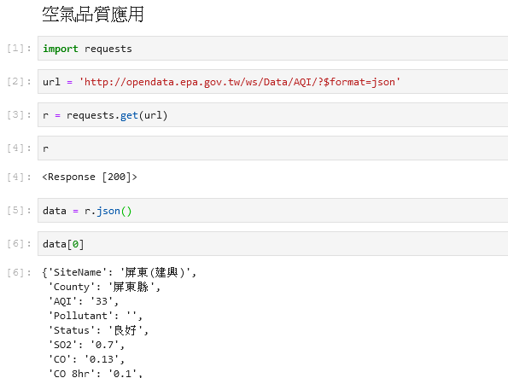
JSON資料型態練習

Slide 4
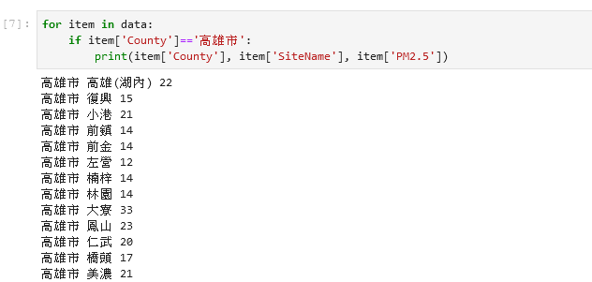
JSON資料型態練習
列出「高雄市」的空氣量測站點的PM2.5資訊
小試身手: 把高雄站點的AQI, 硫化物, 還有GPS座標印出來

Slide 5
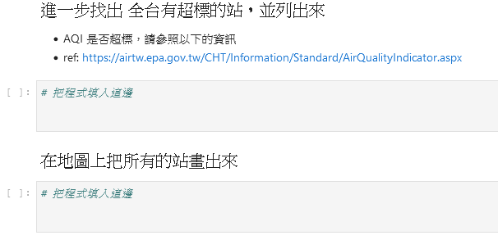
JSON資料 + 地圖的練習
以for….loop語法，把json資料中的超標站點列出來
並進一步結合Week01的地圖功能，把所有站點畫出來

Slide 6
JSON資料 + 地圖的練習
畫出地圖，並把AQI超標的畫紅色，沒超標的畫綠色

Slide 7
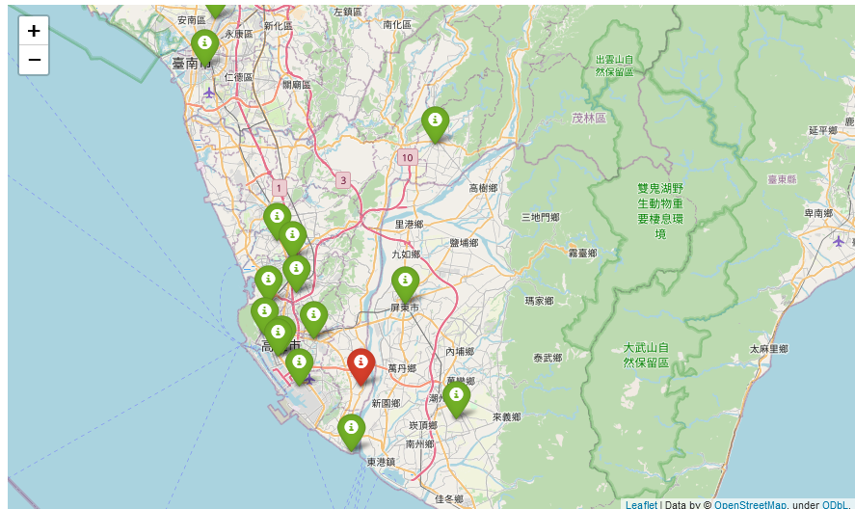
JSON資料 + 地圖的練習
畫出地圖，並把AQI超標的畫紅色，沒超標的畫綠色

